Slide 1
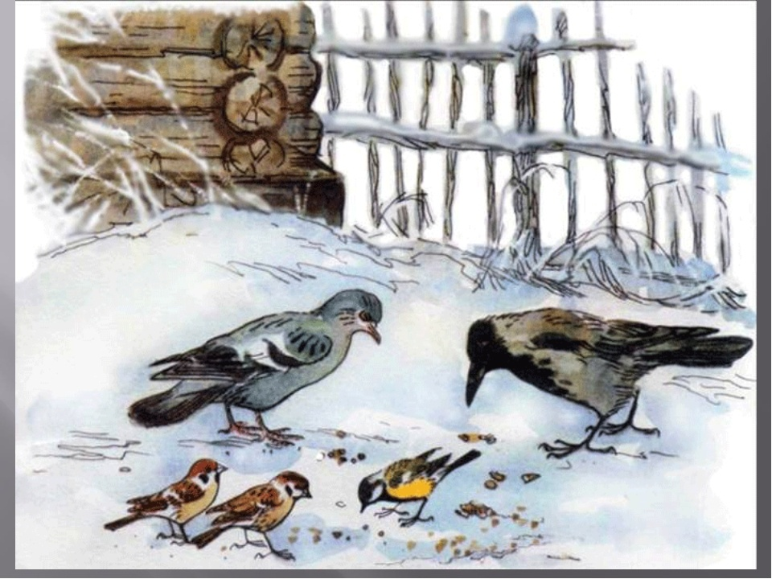
Проект во второй младшей группе «Птицы зимой»

Slide 2
Актуальность.
В холодное время года перед зимующими птицами встают жизненно важные вопросы: как прокормиться. Доступной пищи становится меньше, но потребность в ней возрастает. Иногда естественный корм становится практически недоступным, поэтому многие птицы не могут пережить зиму и погибают. Нужно воспитывать интерес у детей к друзьям нашим меньшим- птицам, желание узнавать новые факты их жизни, заботиться о них, радоваться от сознания того, что делясь крохами, можно спасти зимой птиц от гибели. Дать детям элементарные знания о том, чем кормить птиц зимой.

Slide 3
Цель:
Цель: формирование общего представления дошкольников о зимующих птицах, их образе жизни, характерных признаках и связи с окружающей средой, роли человека в жизни птиц.
Задачи:

Slide 4
Задачи:
- Создавать условия для расширения знаний об окружающем, о пользе птиц в природе;
- Обогатить словарный запас детей;
-Способствовать развитию конструктивных умений, художественно-творческих навыков;
- Воспитывать заботливое отношение к птицам, желание помогать в трудных зимних условиях. Научить детей правильно их подкармливать.

Slide 5
Форма проведения:
НОД, беседы, наблюдения, дидактические и подвижные игры, чтение художественной литературы, прослушивание аудиозаписи, продуктивные виды деятельности.

Slide 6
Продукт проекта:
-Выставка рисунков, аппликаций, поделок из пластилина.
- Выставка поделок на тему «Зимующие птицы».
-Развлечение «Синичкин день»
- Папка-передвижка «Зимующие птицы»

Slide 7
ожидаемые результаты:
получены первоначальные представления об образе жизни, о приспособленности птиц к жизни в зимнее время года;
- проявляется интерес к живой природе, к птицам;
- сформированы умения сравнивать разных птиц, выделяя сходство и различия в строении и поведении;
-укреплено и развито взаимодействие с родителями.

Slide 8
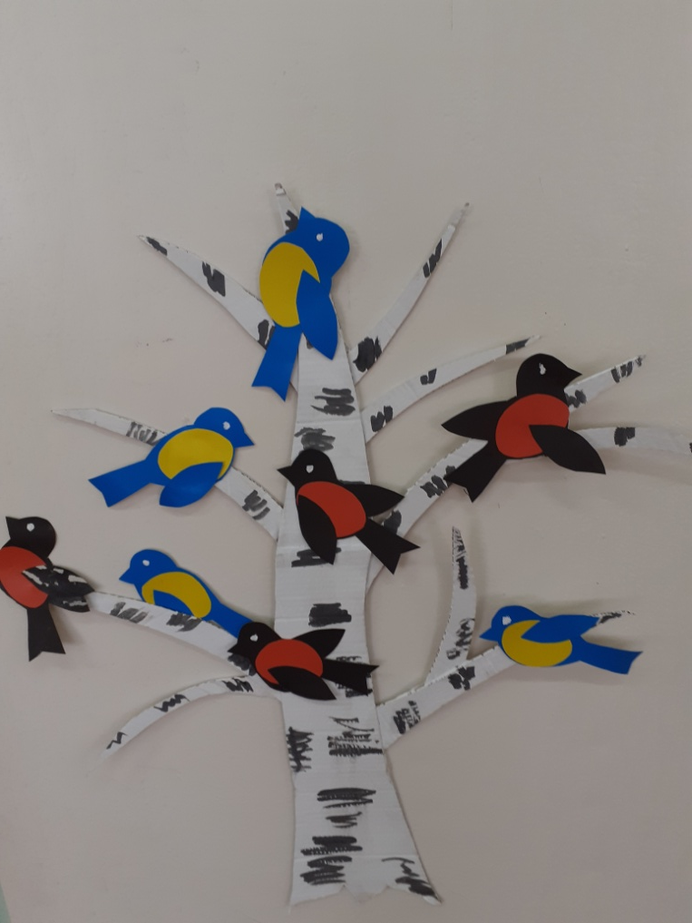
Нод «Птицы зимой»аппликация

Slide 9
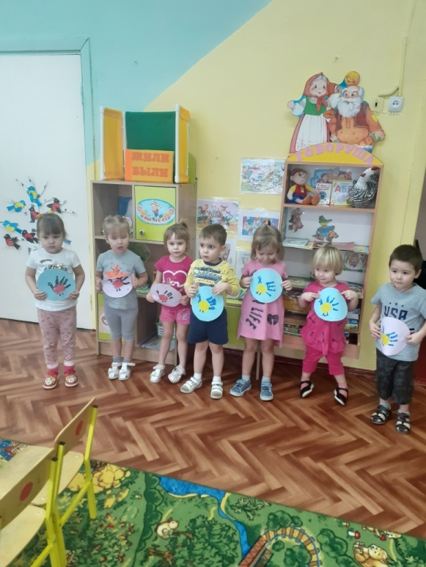
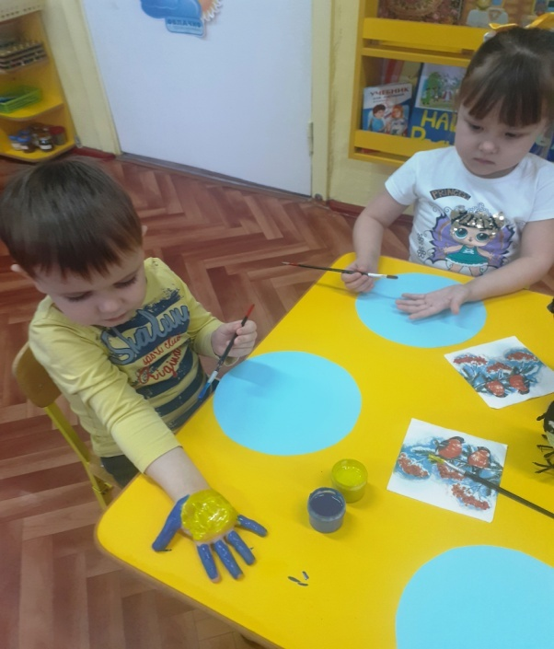
Нод «Птицы» (нетрадиционная техника-ладошки)

Slide 10
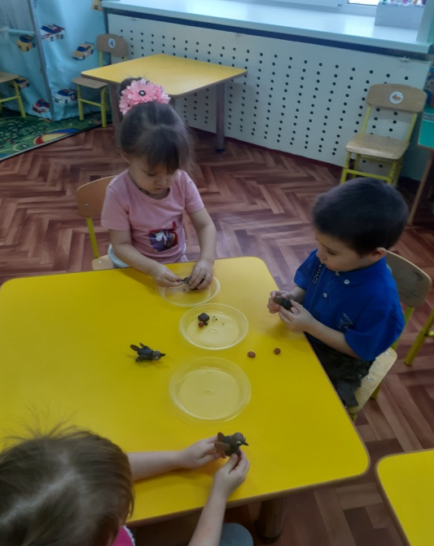
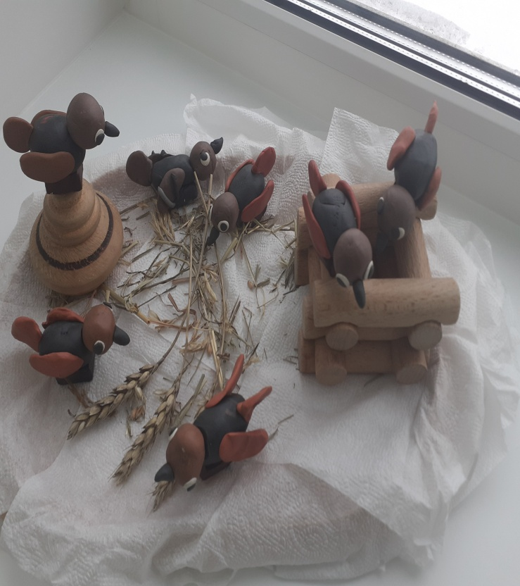
Нод по лепке «Воробей»

Slide 11
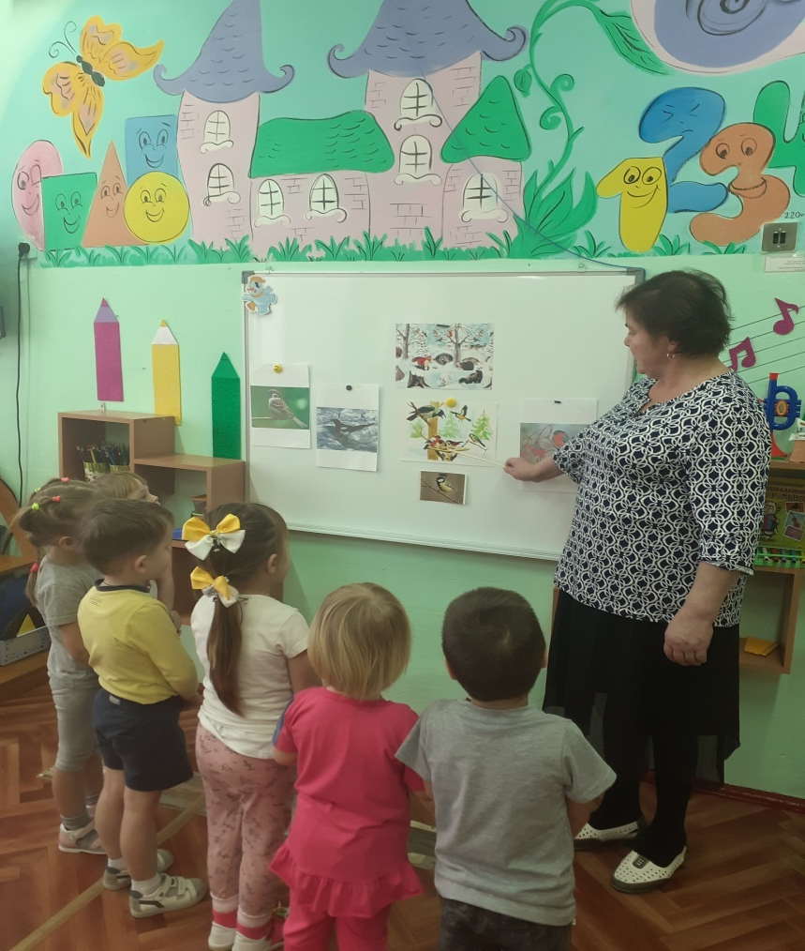
Наблюдение, беседы, чтение художественной литературы

Slide 12
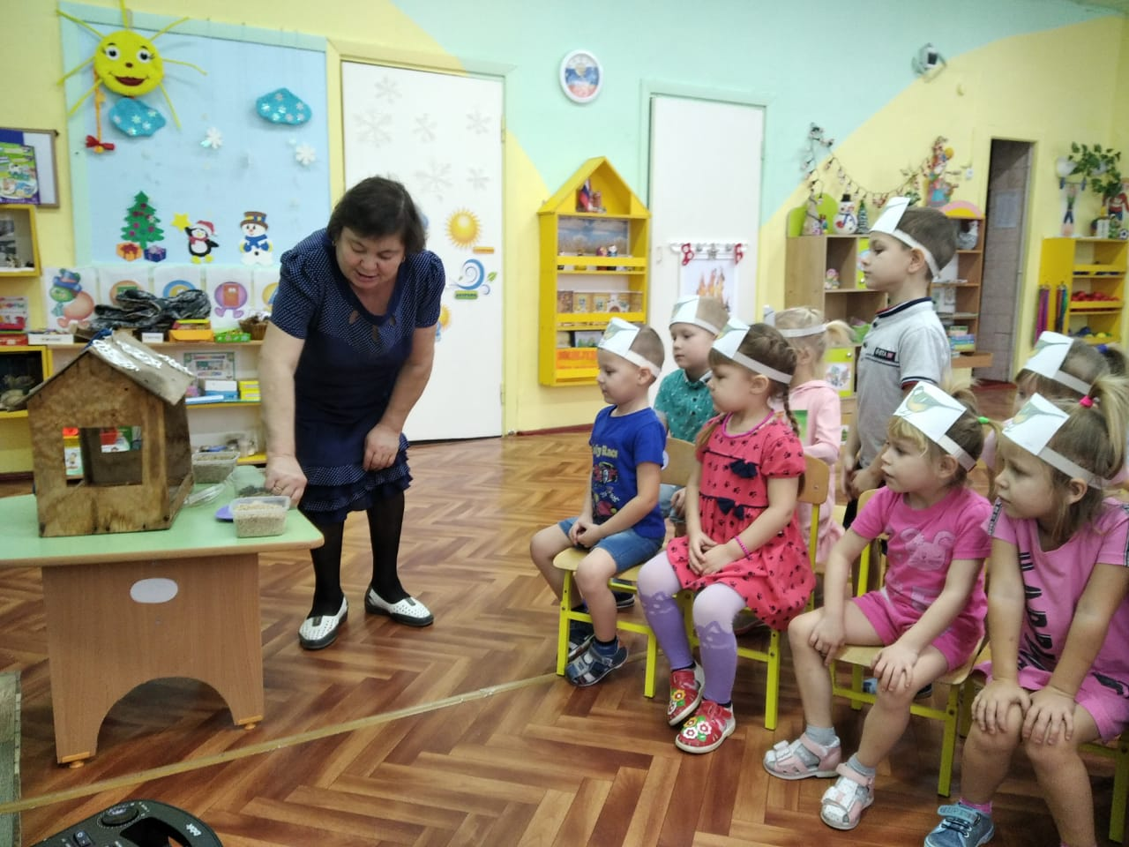
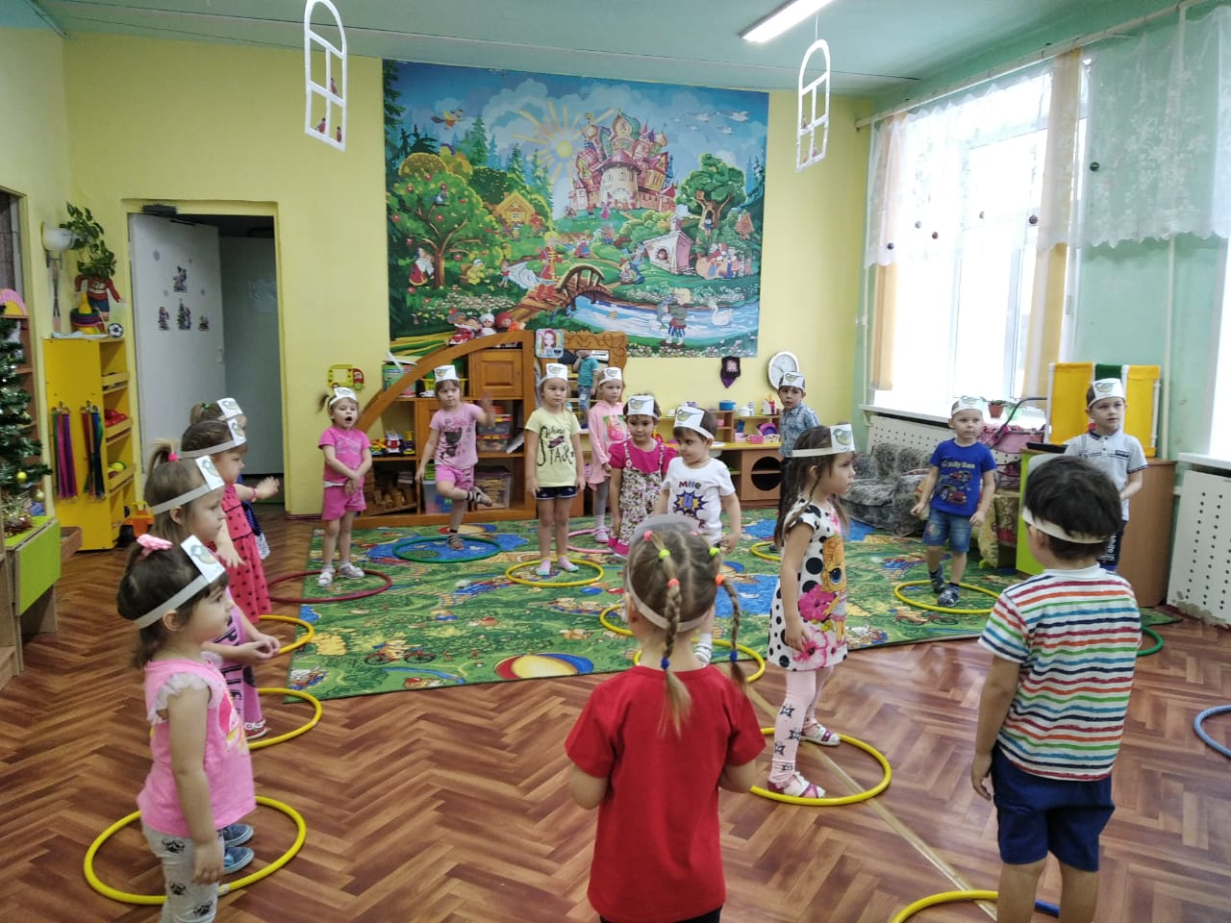
Развлечение « Синичкин день»

Slide 13
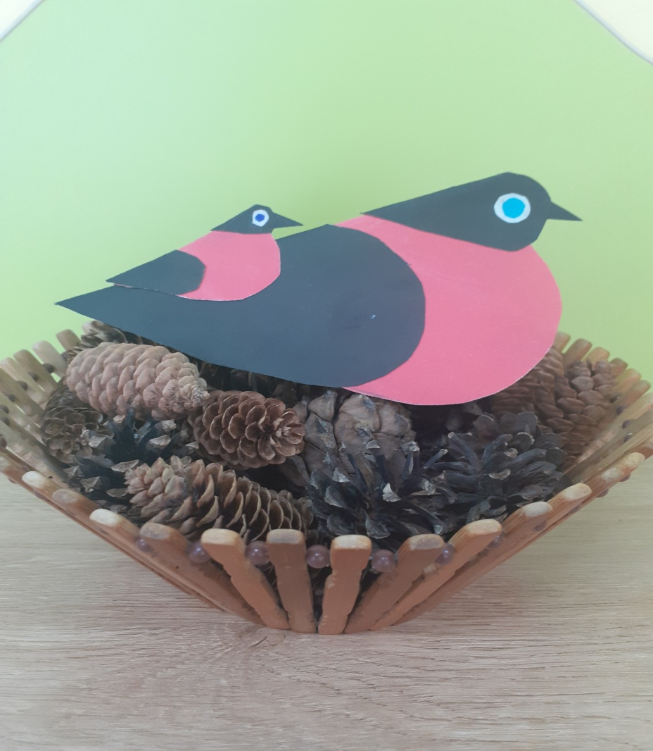
поделки

Slide 14
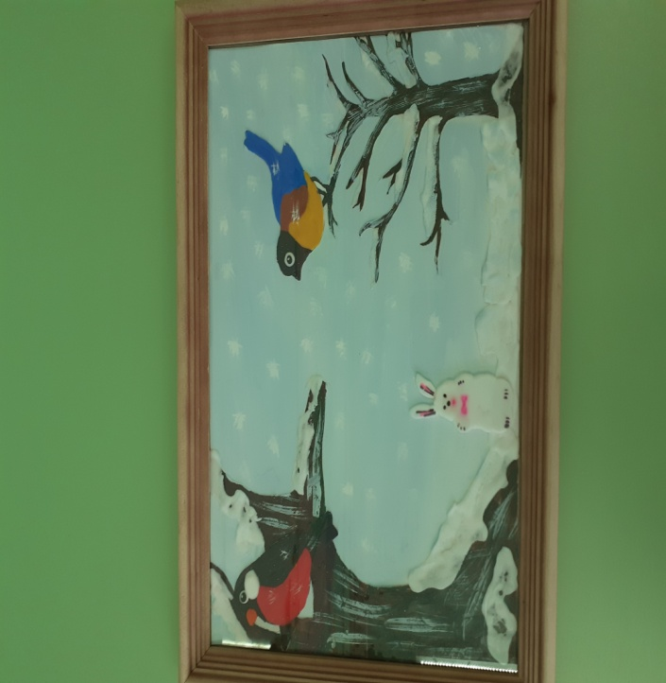

Slide 15
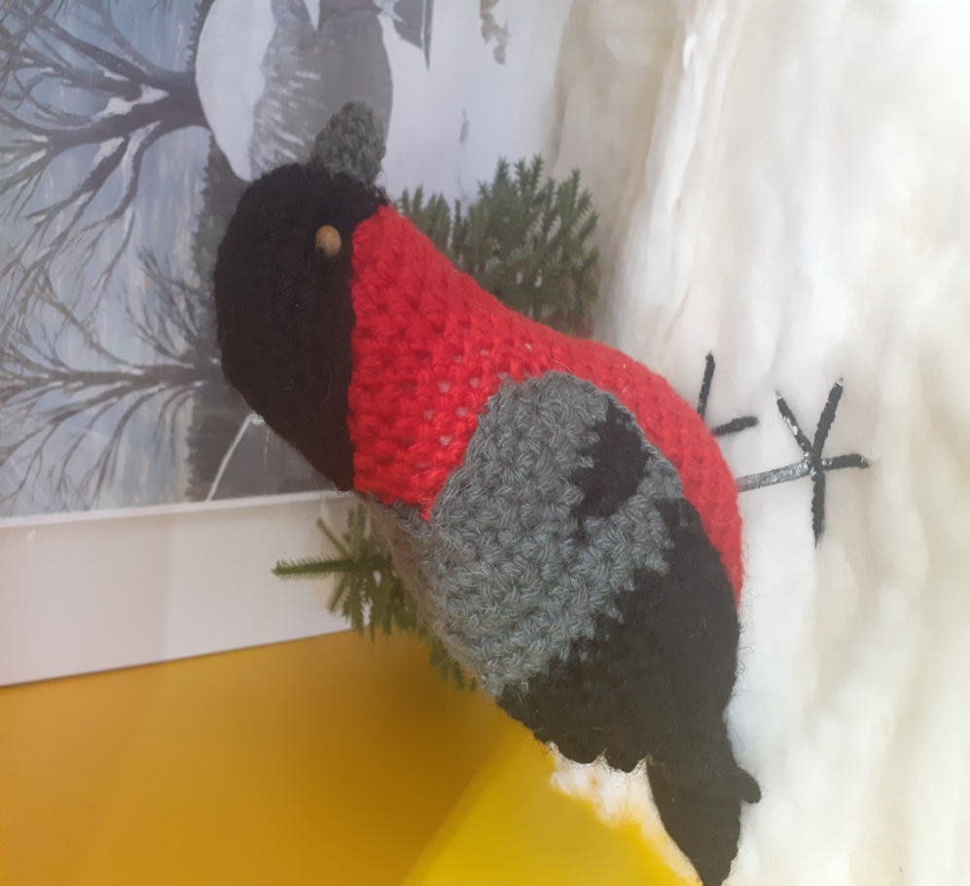

Slide 16
Спасибо за внимание

